Slide 1
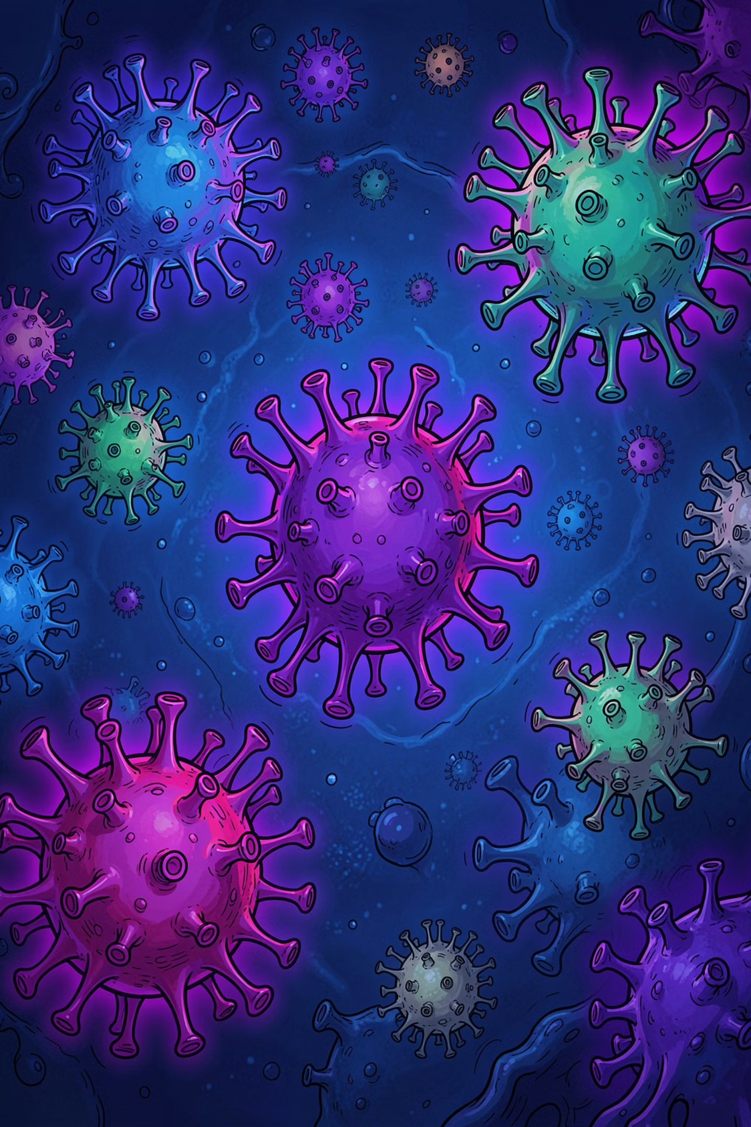
A vírusok világa és a szubvirális rendszerek
9. évfolyam · Biológia · Az élő és az élettelen határán
FELFEDEZÉS · FELÉPÍTÉS · VÉDEKEZÉS · VIROIDOK · PRIONOK

Slide 2
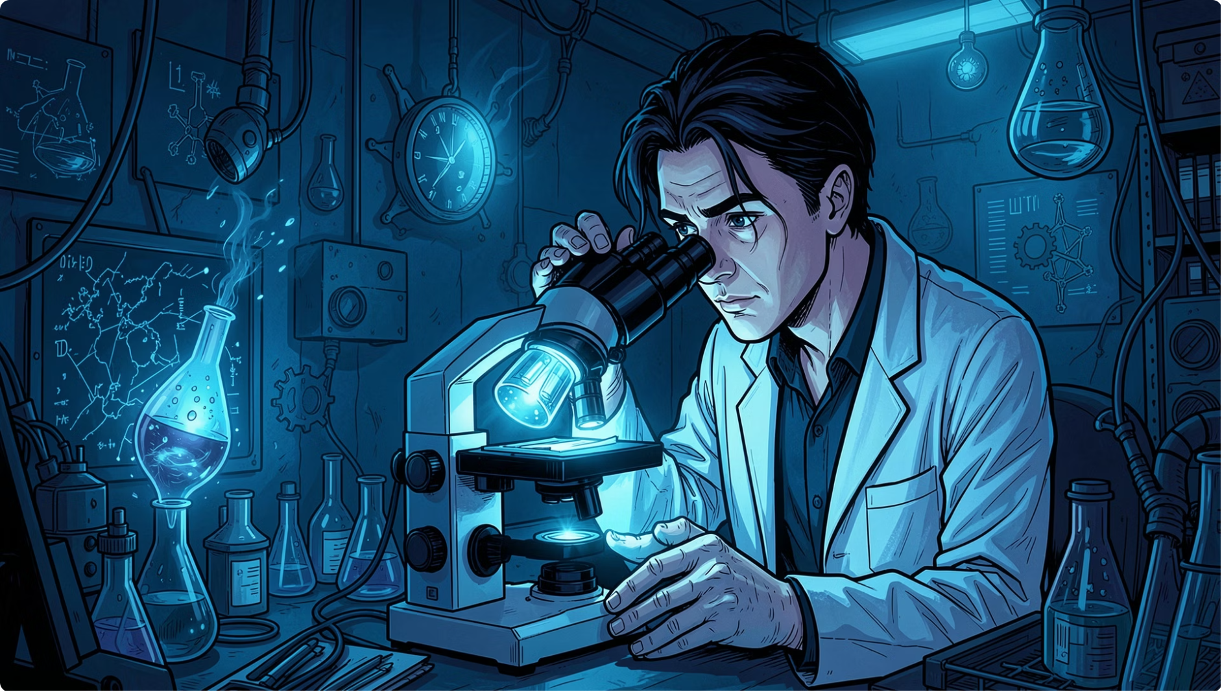


1. FEJEZET
Mik azok a vírusok?
A vírusok nem tekinthetők valódi élőlényeknek — az élő és az élettelen határán állnak. Nevük a latin virus (méreg) szóból ered.
Miért nem élőlények?
Nincs sejtes felépítésük
Makromolekuláris rendszerek, nem sejtekből állnak.
Nincs önálló anyagcseréjük
Nem táplálkoznak, nem lélegeznek, nem termelnek energiát.
Nem szaporodnak önállóan
Obligát intracelluláris paraziták — csak gazdasejtben képesek sokszorozódni.
Felfedezés (1892): Dmitrij Ivanovszkij orosz botanikus a dohány mozaikbetegségét vizsgálva fedezte fel, hogy a beteg növény nedve átszűrődik a baktériumokat visszatartó porcelánszűrőn — tehát a baktériumoknál kisebb kórokozó létezik.

Slide 3

2. FEJEZET
A vírusok mérete és felépítése
A vírusok 20–300 nm méretűek — több ezerszer kisebbek egy átlagos emberi sejtnél. Vizsgálatukhoz elektronmikroszkóp szükséges.
Nukleinsav
DNS vagy RNS, a genetikai kód
Kapszid
Fehérjeburok, a nukleinsav védelme
Peplon
Lipidburok, csak egyes vírusoknál
A vírusok két fő részből állnak: a genetikai információt hordozó nukleinsavból (DNS vagy RNS) és az azt védő kapszidból (fehérjeburok). Egyes vírusok — mint az influenza vagy a koronavírusok — külső lipidburkával (peplon) is rendelkeznek, amelyből tüskeszerű fehérjék nyúlnak ki.
DNS-vírusok
RNS-vírusok
Herpesz, HPV, bárányhimlő, hepatitisz-B
Influenza, HIV, kanyaró, Ebola, koronavírusok

Slide 4
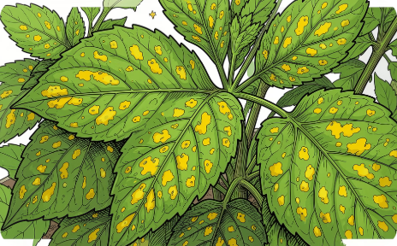
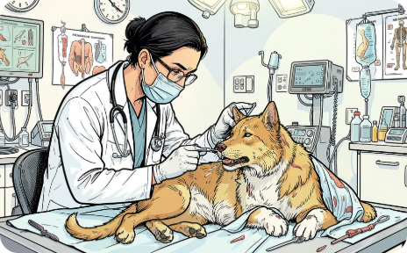
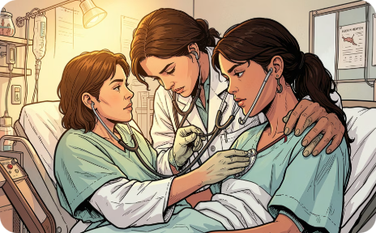
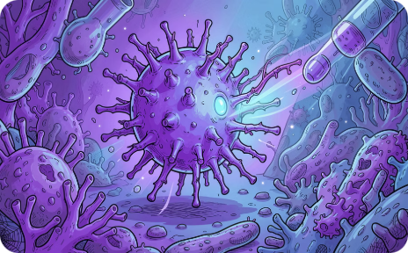
3. FEJEZET
A vírusok csoportosítása gazdasejt szerint
A vírusok rendkívül gazdaspecifikusak: egy adott vírus általában csak meghatározott élőlények meghatározott sejtjeit képes megfertőzni.
🌿 Növényi vírusok
🐾 Állati vírusok
🧑 Emberi vírusok
🦠 Bakteriofágok
Dohány mozaikvírus, burgonya Y-vírus, tulipán sávosodás vírus
Sertéspestis, madárinfluenza, szopornyica, macska-AIDS (FIV)
Nátha, influenza, kanyaró, herpesz, HIV, hepatitisz
Baktériumokat támadó vírusok — apró „holdkomp" alakúak, tapadólábakkal

Slide 5





4. FEJEZET
Hogyan szaporodnak a vírusok?
A vírusok „kalózként" viselkednek: átveszik az irányítást a gazdasejt felett, és annak energiáját használják fel saját másolataik előállításához.
1. Tapadás
2. Behatolás
3. Áthangolás
A vírus hozzákötődik a sejt receptoraihoz — mint kulcs a zárba.
A vírus vagy örökítőanyaga bejut a sejtbe.
A sejtet vírusalkatrészek gyártására kényszeríti.
4. Összeszerelődés
5. Kiszabadulás
Az alkatrészek új vírusokká állnak össze.
A sejt felreped, ezrek új vírus szabadul ki.

Slide 6
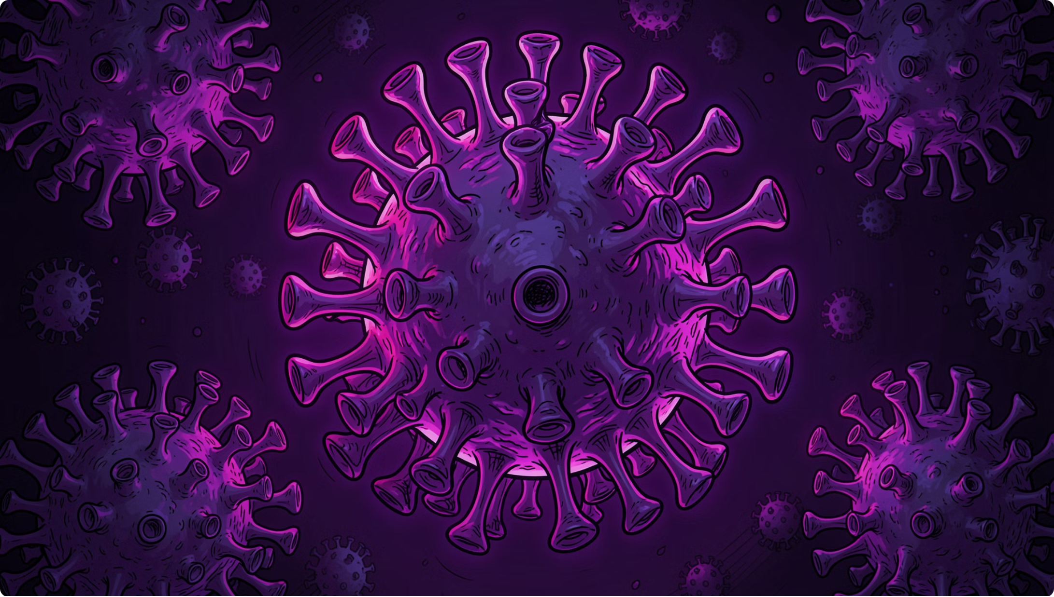
5. FEJEZET · ESETTANULMÁNY
COVID-19 és a SARS-CoV-2
A vírus jellemzői
Burokkal rendelkező, egyszálú RNS-vírus. Nevét a napkoronára emlékeztető tüskéiről kapta. Az ACE2 receptorokhoz kapcsolódik (tüdő, szív, érfalak).
Terjedés
Cseppfertőzés, aeroszol (zárt térben), fertőzött felületek érintése.
Tünetek
Láz, száraz köhögés, fáradékonyság
Szaglás- és ízlésvesztés
Súlyos esetben kétoldali tüdőgyulladás, oxigénhiány
„Long-COVID": krónikus fáradtság, koncentrációzavar

Slide 7







6. FEJEZET
Védekezés a vírusok ellen
⚠️ Az antibiotikumok vírusok ellen hatástalanok — azok kizárólag baktériumok ellen hatásosak!
Higiénia
Immunrendszer
Védőoltás
Rendszeres kézmosás, fertőtlenítés, szellőztetés, maszkviselés
Kiegyensúlyozott táplálkozás, C- és D-vitamin, mozgás, alvás
Elölt/legyengített kórokozó vagy mRNS — az immunrendszer „betanulja" a védekezést

Slide 8

7. FEJEZET
Szubvirális rendszerek
A vírusoknál is léteznek egyszerűbb szerkezetek — a szubvirális rendszerek. Nem tartalmaznak egyszerre fehérjét és nukleinsavat.
Viroidok — „A kopasz RNS"
Prionok — „A fertőző fehérjék"
Egyetlen rövid, gyűrűs RNS-molekula, fehérjeburok nélkül. Kizárólag növényeket fertőznek.
Nincs bennük nukleinsav — csak hibás térszerkezetű fehérje. Láncreakciót indítanak: az egészséges fehérjéket hibássá alakítják, az agyszövet szivacsossá válik.
Burgonya orsógumósság viroid
Citromféle exocortis viroid
Kergemarhakór (BSE)
Creutzfeldt-Jakob-szindróma (ember)
Kuru — „a nevető halál"
A prionbetegségek gyógyíthatatlanok és halálosak.

Slide 9

ÖSSZEHASONLÍTÁS
Vírusok, viroidok és prionok — összehasonlítás
Szempont
Vírus
Viroid
Prion
Nukleinsav
DNS vagy RNS
Csak RNS
Nincs
Fehérje
Van (kapszid)
Nincs
Van (hibás)
Gazda
Növény, állat, ember, baktérium
Csak növény
Állat, ember
Példa
Influenza, HIV, SARS-CoV-2
Burgonya orsógumósság
Kergemarhakór, CJD
Gondolkodtató: Ha a prionokban nincs DNS vagy RNS, hogyan képesek mégis „szaporodni"? → A meglévő egészséges fehérjéket alakítják át hibássá kontakttal — nem klasszikus szaporodás, hanem láncreakció.

Slide 10


ELLENŐRZÉS
Feladatok a tananyag rögzítéséhez
Táblázat készítése
1
Hasonlítsd össze a vírusokat, viroidokat és prionokat: tartalmaznak-e fehérjét és nukleinsavat?
Különbségtétel
2
Csoportosítsd embert/állatot fertőző betegségekre: veszettség, szopornyica, mumpsz, macska-AIDS, kanyaró, sertéspestis, hepatitisz.
COVID-19 elemzés
3
Miért volt kulcsfontosságú a maszkviselés és a távolságtartás? Melyik vírustulajdonságra épült ez a védekezés?
Gondolkodtató kérdés
4
Ha a prionokban nincs DNS vagy RNS, hogyan képesek mégis betegséget okozni és „szaporodni"?

